Slide 1
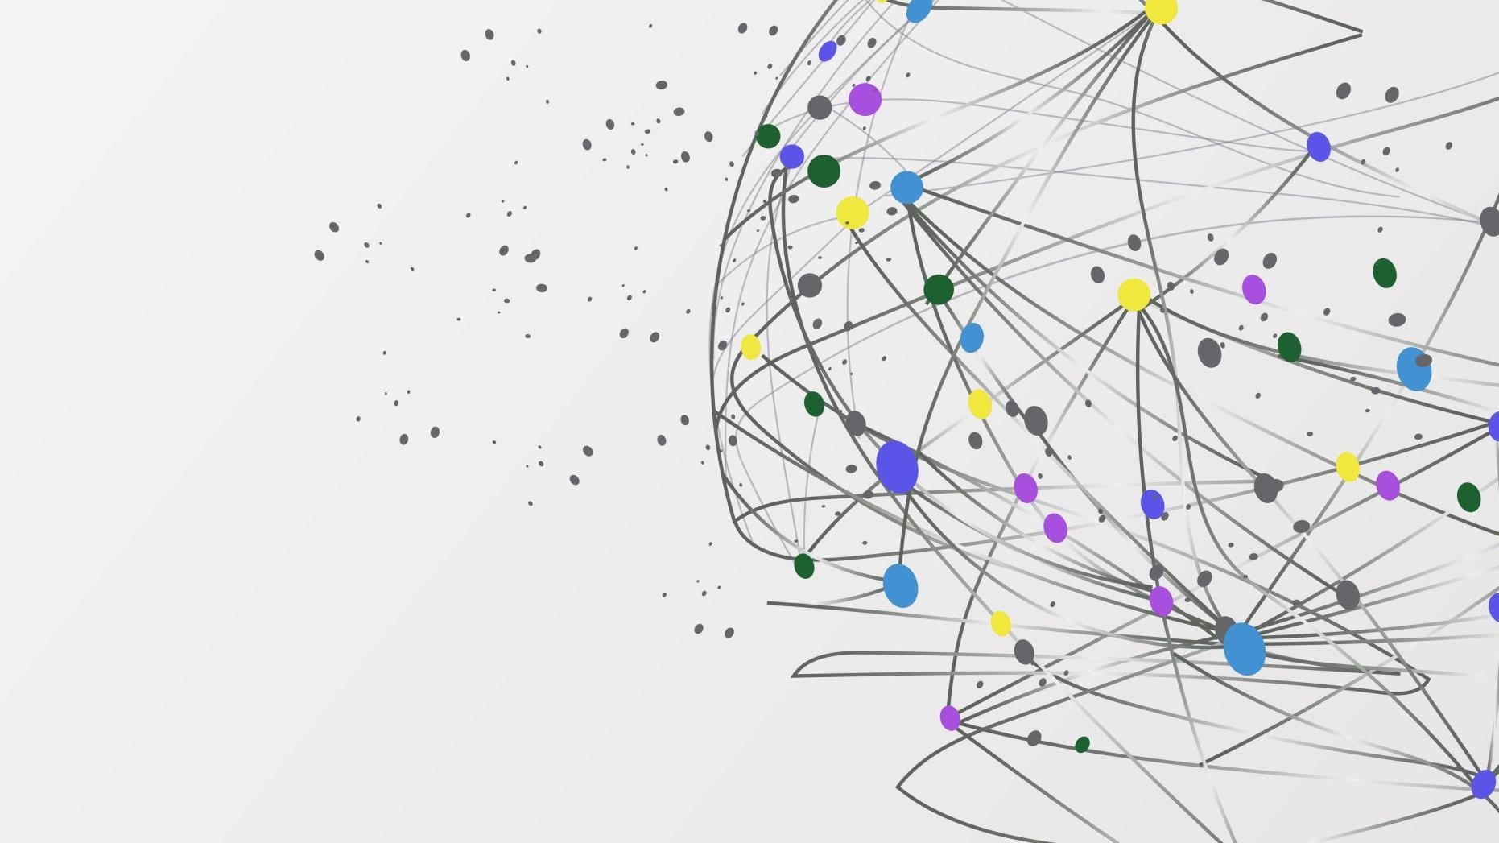
Juegos en Red
Caracteristicas de REd

Slide 2
Contenido:
Características de una red conexión
Lag
Photon Lag Simulator
Lag compensation

Slide 3
Red:
Ya vimos varias características importantes de una conexión o red, cómo topología, o protocolos.
Pero a la hora de trabajar dentro de nuestro juego hay algunos factores más a tener en cuenta;
Ancho de Banda
Tick Rate o fecuencia /tasa de envío
Qué pasa con los paquetes en el mundo real

Slide 4
Ancho de Banda:
La cantidad máxima de datos que una conexión puede transmitir o recibir en un segundo. Se mide en BITS por segundo, o Megabits (mbps).
Si buscamos una analogía con el mundo real, podemos pensar en una autopista. El ancho de banda es la cantidad de carriles que tiene esa autopista.
Es un límite físico.
Es una restricción que vamos a tener por dispositivo y por aplicación, o incluso otras capas.

Slide 5
Tick Rate:
La frecuencia con la cual se "actualiza" la simulación. Las veces que el juego procesa la lógica de red.
Puede medirse en HZ, 30HZ o 60HZ.
Sin embargo, solemos enfocarnos en otra caracterstica similar...

Slide 6
Send Rate:
Cuantas veces por segundo se envían paquetes (por lo general saliendo del cliente).
En PUN lo vimos como SendRate o SerializationRate.
Photon automatiza las views para funcionar a esta velocidad o frecuencia, todo lo que la view tenga que sincronizar se envía en esos pulsos.

Slide 7
Entonces:
Es importante que seamos conscientes de qué estamos enviando y con qué frecuencia lo hacemos.
Cada mensaje que "enviamos" desde Photon tiene que pasar por todas las demás capas. Si no entran de una vez en esa autopista, hay que mandar otra oleada de datos. Esto termina desencadenando demoras a la hora de enviar los mensajes, o de recibirlos en el extremo contrario.
Por eso hacemos hincapié en no sincronizar datos innecesarios, u optimizar lo más que podamos el uso de la red. Sobre todo, en juego grandes.

Slide 8
Paquetes:
Ya vimos que los datos que enviamos por la red se estructuran de una determinada manera, se "empaquetan".
Pero veamos un poco más en profundidad qué sucede con ellos

Slide 9
Paquetes:
No vamos a ver cómo está compuesto u ordenado un paquete, porque eso puede variar y hay diversas formas de estructurarlos, mientras el emisor y el receptor sepan qué hacer con ellos, todo puede variar.
Pero veamos qué pasa en el mundo real, el paso a paso, el camino que hacen los datos desde que el usuario realiza una acción, hasta que son interpretados por el receptor

Slide 10
Paquetes:
La entrada se procesa en el cliente (input lag).
El motor del juego empaqueta el evento.
El sistema operativo le agrega los headers de red (IP, UDP, Photon headers, etc).
El paquete viaja físicamente por fibra óptica, routers, satélites o WiFi hogareño (en esta etapa puede haber perdida de paquetes).
Llega al servidor / otro cliente, se procesa, y la respuesta hace el camino de vuelta.

Slide 11
¿Preguntas? ¿Consultas? ¿Inquietudes?

Slide 12
Latencia:
O "One Way Latency", el tiempo que tarde un paquete de datos en viajar, a través de la red, desde el origen a su destino.
Así como el tráfico de autos puede afectar el tiempo que tardamos en llegar a la facultad, lo mismo pasa con los paquetes. Si la red tiene mucho transito, o está ocupada con otra cosa, o no tiene más ancho de banda para mi paquete, tardará más en llegar.

Slide 13
RTT, Round Trip Time:
El tiempo que tarde un paquete en "ir y volver".
Suele estar más relacionada a la infraestructura de la red, pero también suele incluir el procesamiento del mensaje antes de responder.
Suele calcularse sumando la latencia de ida y la latencia de vuelta.

Slide 14
Lag:
Este término hace referencia a la experiencia del usuario. No es una métrica de la red.
Suele ser un síntoma de otros problemas, alta latencia, RTT alto, pérdida de paquetes, etc.

Slide 15
Entonces:
Como desarrolladores no vamos a tener mucho control sobre la calidad o estructura de la red. No podemos solucionar todos los problemas físicos que puedan existir.
No podemos eliminar la latencia. Pero podemos hacer lo posible para hacer que el jugador no experimente Lag en nuestro juego.
Ocultarlo si ya sucedió
Predecirlo si estamos a tiempo
Ser amigable con el jugador y la experiencia de juego.

Slide 16
En PUN:
Desde Unity podemos medir varias de estas cosas para tenerlas en cuenta a la hora de aplicar lógica en nuestro juego. Podemos usar diversos paquetes para hacerlo, pero Photon ya nos da algunas herramientas útiles que suelen ser suficiente.
PhotonNetwork.GetPing(), nos devuelve el RTT en milisegundos.

Slide 17
En PUN:
También, para calcular la latencia real de un mensaje recibido ( ya sea por RPC o ONPhotonSerializeView), podemos usar el Timestamps de Photon, cómo vimos anteriormente.

Slide 18
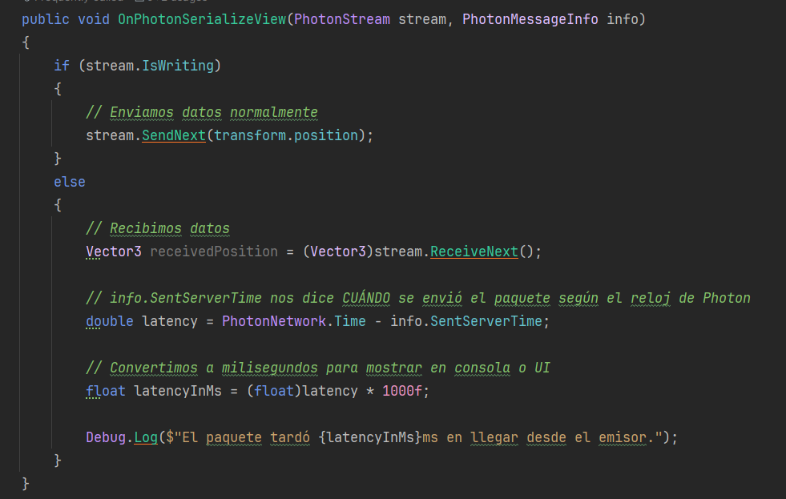
En PUN:
El script quedaría algo así...

Slide 19
Nota:
Recuerden qu el PhotonNetwork.Time devuelve el tiempo de juego en segundos.
Cuando hacemos:
PhotonNetwork.Time - info.SentServerTime
Podemos obtener la latencia específica de un mensaje o paquete.
Esto va a ser fundamental para los métodos de compensación que veremos más adelante.

Slide 20
¿Preguntas? ¿Consultas? ¿Inquietudes?

Slide 21
Network Simulator:
Para facilitar las pruebas o simular condiciones específicas, tenemos varias herramientas cómo Clumsy, Network Link Conditioner, Charles, etc.
Sin embargo, también tenemos la opción que nos brinda Photon.
El NetworkSimulation nos permitirá simular lag, pérdida de paquetes y jitter (variación en la latencia) directamente desde el Editor de Unity.
Para usarlo tenemos dos caminos...

Slide 22
Network Simulator:
Para usarlo con código custome podemos acceder a la clase de Photon:
PhotonNetwork.NetworkingClient.LoadingBalancingPeer.IsSimulationEnabled.
Y creamos un script que juegue con esa clase.

Slide 23
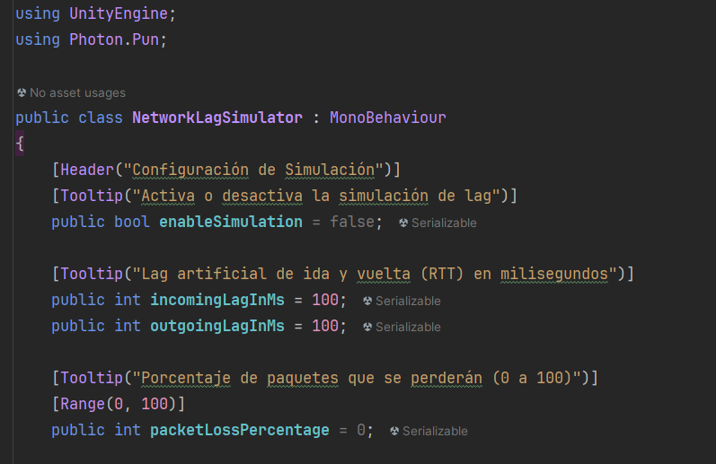
Network Simulator:

Slide 24
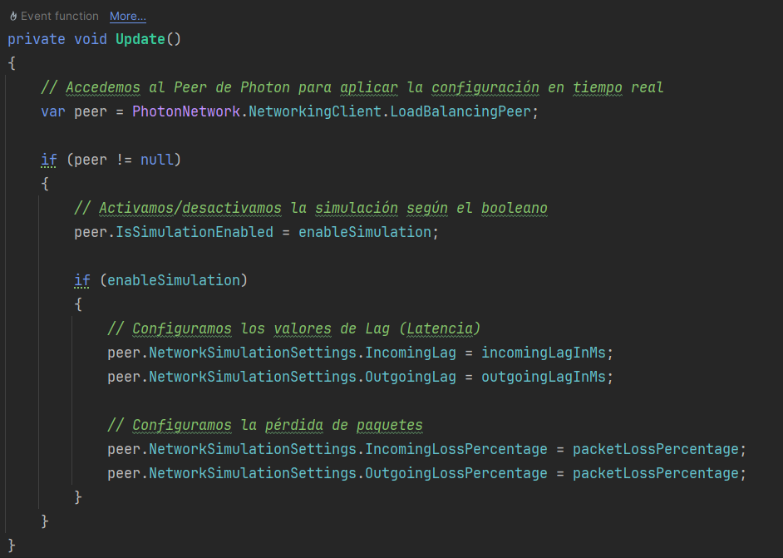
Network Simulator:

Slide 25
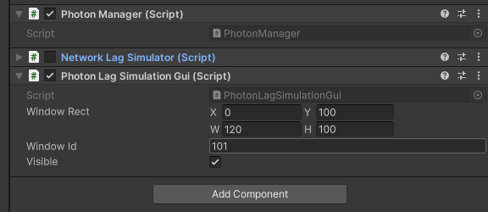
Network Simulator:
La otra manera es simplemente usar el GUI que ofrece Photon.

Slide 26
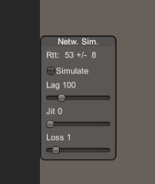
Network Simulator:
Y esto activara un cuadro de dialogo en nuestra escena.

Slide 27
Trilema de Netcode:
Cómo siempre, cuando apuntamos a "mejorar algo" tiene un precio, siempre es un trade off.
EN juegos online o networking hablamos de un "trilema" entre 3 opciones.
Consistencia perfecta
Respuesta instantánea
Bajo uso de red
Siempre que tocamos uno terminamos impactando en uno o ambos de los otros aspectos. Por eso, hay que negociar...

Slide 28
Interpolación:
En este caso apuntamos a suavizar el pasado. El problema ya sucedió, la red ya presentó algún imprevisto. Pero queremos que el jugador note esto lo menos posible, o no afectemos su experiencia de juego.
Lo más común es aplicarla al movimiento de objetos.
Por ejemplo, evitar los saltos o teletransportación de otros jugadores, y reemplazar esto por un movimiento lineal.

Slide 29
Interpolación:
En síntesis es mover suavemente el objeto entre la penúltima posición recibida y la última.
Sin embargo, hay una pequeña desventaja...
El otro jugador, el remoto, se verá un poco más "atrás" que lo que está "realmente". Por lo general uno o dos ticks de red (quizás 100ms).
Ya vimos un ejemplo simple, pero recordemoslo...

Slide 30

Interpolación:
La intención es llegar a algo así;
Ya vimos también, que Photon nos ofrece el PhotonTransformView, y este tiene varias formas de manejar la sincronización del componente Transform.
Pero también podemos hacerlo a mano.

Slide 31
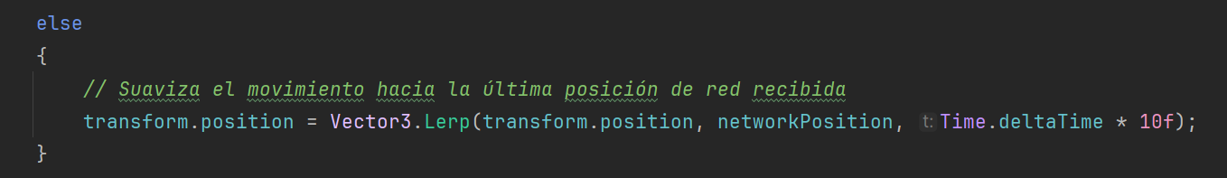
Interpolación:
En el Update, si no soy el dueño de la view...
Modificamos la posición para llevarla a la última posición recibida, el networkPosition (la que recibimos en el OnPhotonSerializeView)

Slide 32
Interpolación:
De nuevo, la interpolación es tratar de suavizar los inconvenientes ya ocurridos.
Si la latencia subió, yo tardé más en recibir la posición del otro jugador. Ahí lo llevo a la última posición conocida, pero en vez de teletrasportarlo, ese movimiento es más suave.
Cuando hablamos de RBs es muy similar, solo que hay que tener en cuenta algunos detalles.

Slide 33
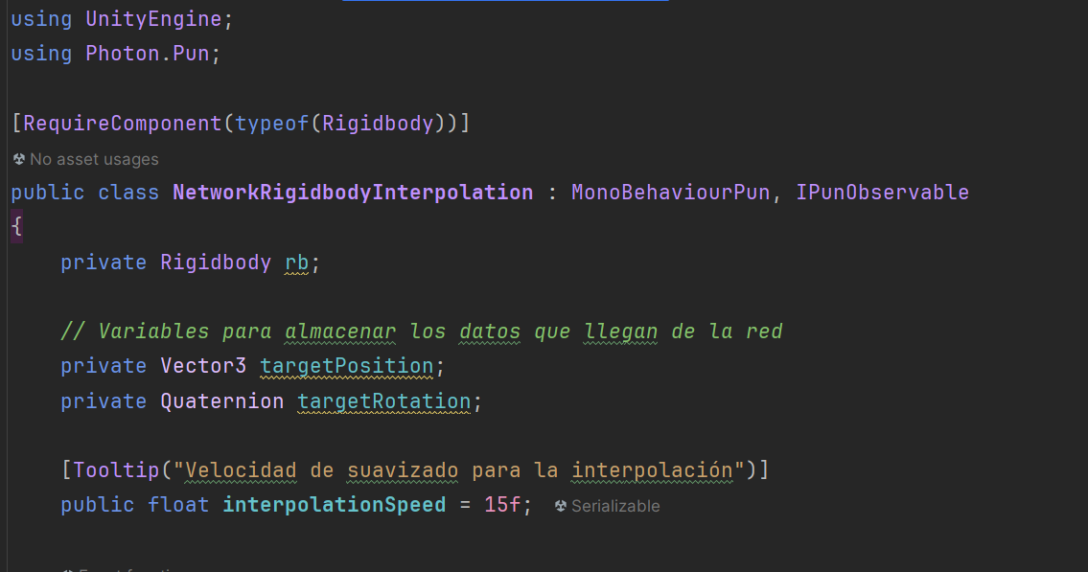
Interpolación:
Con RBs..

Slide 34
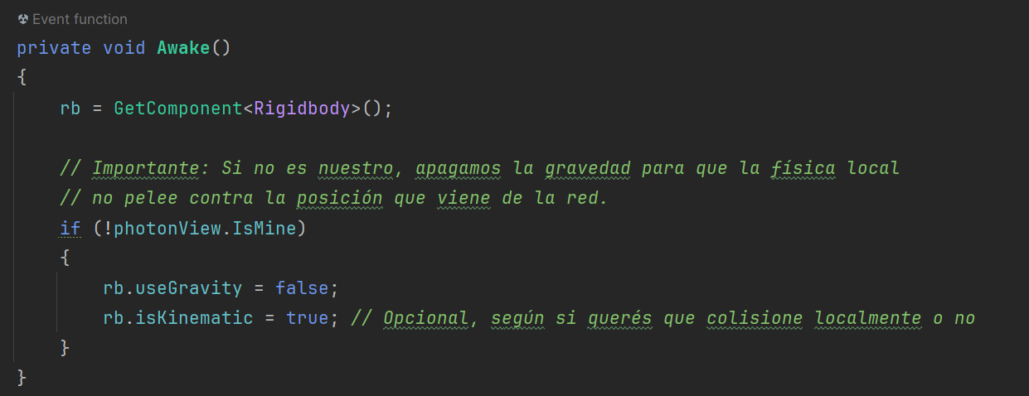
Interpolación:
Solemos dejar que las físicas y colisiones las maneje el owner. Pero puede variar según requiera el juego

Slide 35
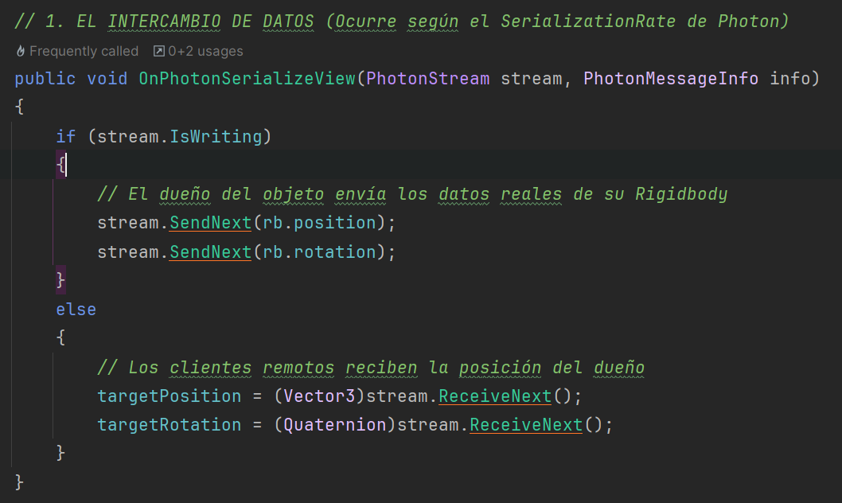
Interpolación:
En el OnPhotonSerializeView...

Slide 36
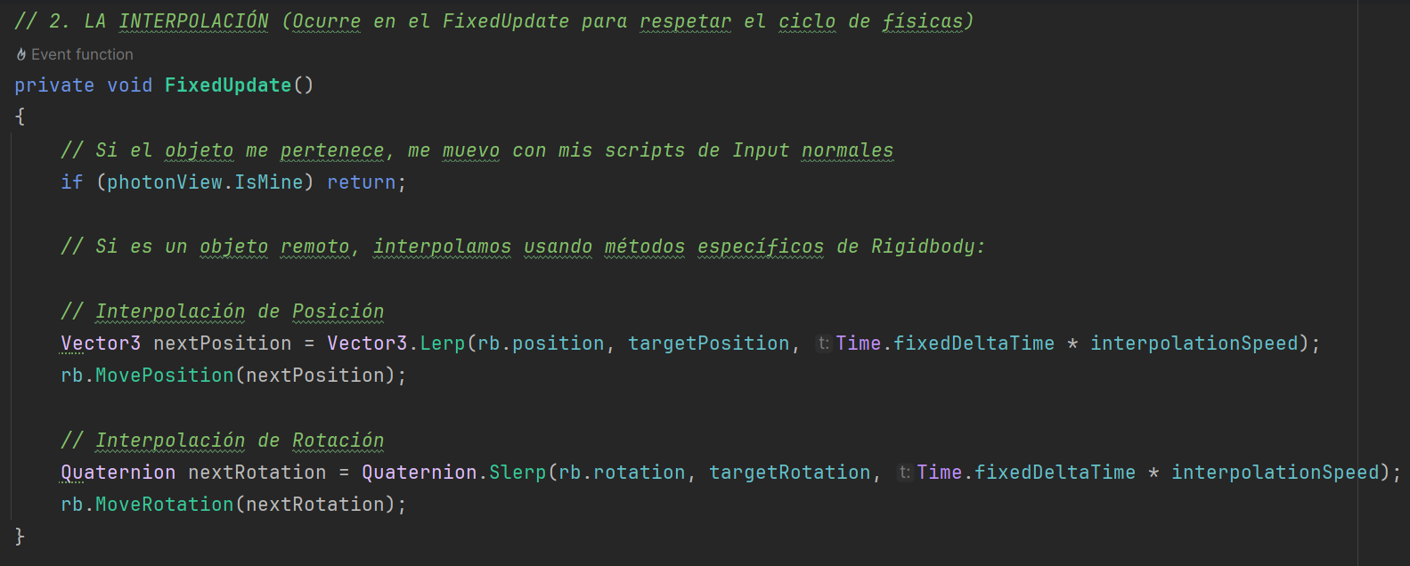
Interpolación:
Y en el FixedUpdate...

Slide 37

Extrapolación:
Este es otro método para mitigar el lag percibido por el jugador.
En este caso "adivinamos" o predecimos dónde estará el objeto basándonos en la útima posición y su última velocidad.
La nueva posición será la última posición recibida, sumándole la velocidad por la latencia (lo que tardó en llegar el mensaje)

Slide 38
Extrapolación:
Para cosas predecibles, que sabemos que no tendrán muchos cambios en su aceleración o dirección, este método se ajusta perfectamente.
Sin embargo, para situaciones donde no podemos predecir lo que va a suceder, como la posición del jugador, no es tan recomendable. En esos casos tendremos correcciones bruscas cuando haya diferencias con el dato recibido.

Slide 39
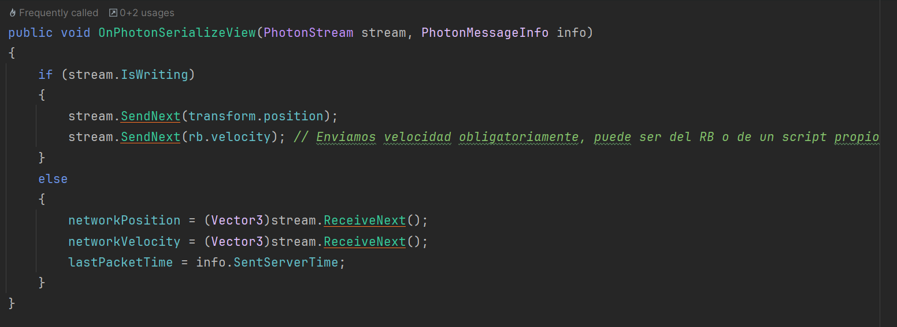
Extrapolación:
Necesitamos enviar la velocidad, ya sea de nuestro RB, o la velocidad que menejemos en nuestros scripts.

Slide 40
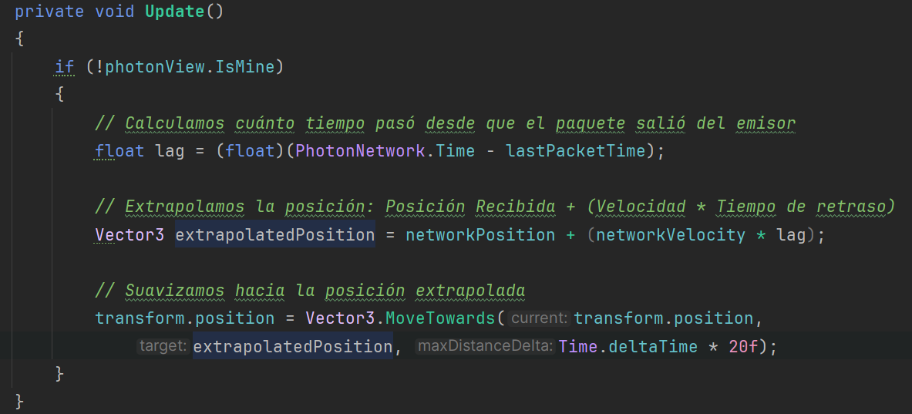
Extrapolación:
Y la extrapolación podemos hacerla en el Update...

Slide 41
Extrapolación:
Hasta ahora todo lo que mencionamos es "Client-Side", o del lado del cliente.
Lo cuál no está mal porque imaginen si dependiéramos de alguien más para mover a nuestro personaje, sería in-jugable.
Por eso nosotros controlamos a nuestro personaje como un "juego normal" off-line, y confiamos que la red trasmita eso de manera aceptable.
Si alguna cuestión depende del Master (o en otro entorno, del servidor) debemos aplicar esos cambios.

Slide 42
Conciliación:
Podemos verificar si las diferencias son muy grandes, o si tenemos limitaciones de algún tipo, y decidir quién tiene la razón.
Por ejemplo, si tengo una habilidad de congelar, que otro jugador me aplica.
Por supuesto voy a invalidar los inputs del usuario congelado. Pero además puedo decirle en qué posición lo congelé. Para que él vuelva a esa posición.
Siempre volvemos al concepto de autoridad.

Slide 43
Client Side:
Hasta ahora casi todo lo que hemos mencionado es Client Side.
Esto también tiene su propio trade-off.
Por un lado, es más fácil de diseñar y programar, y tenemos menos uso de la red.
Pero por otro, es de los más "fáciles" de engañar. Si el cliente encuentra la forma de pisar su posición, no tenemos forma de contrastar eso, y podrá moverse a donde desee.

Slide 44
Server Side:
Usando otro tipo de herramientas podremos tener un servidor que verifique la validez de los datos y corrija en casos de rarezas o inconsistencias.
Por ejemplo, para la posición. El servidor puede llevar el rastro de las posiciones todo el tiempo y si de un pulso a otro alguna varía más de lo aceptable, la sobre-escribe (para todos, el jugador en cuestión y para los demás).
Lo mismo puede pasar con datos importantes del juego.

Slide 45
Master Side:
Sin embargo, en PUN no contamos con un Servidor propiamente dicho para nuestro juego.
Pero si tenemos un Master Client.
Podemos delegar en él CIERTOS controles importantes para nuestro juego.
No vamos a controlar la posición de 50 jugadores todo el tiempo en la máquina de un pobre jugador... Pero podemos controlarla cada x segundos, o controlar los ataques/ daños, o lo que sea que sea importante para nuestro juego.

Slide 46
Actividad:
Vamos a tener una diana, un tiro al blanco. La misma se moverá de izquierda a derecha sobre el eje X. El encargado de moverla será el master client.
El segundo jugador que se una a la sla podrá disparar a la diana (raycast desde la cámara, instantáneo). Hagamos que tenga un fire rate lento para hacer más claras las cosas.
Si le pego a la diana, la detengo y muestro las coordenadas del tiro (UI para hacerlo más fácil)

Slide 47
Actividad:
Vamos a realizar los dos caminos.
-Interpolación
-Extrapolación
Y por otro lado. Vamos a alternar entre quien decide.
-El cliente dice dónde le pego, de manera local, y lo informa al master para que este lo muestre en pantalla.
-El master recibe el input del disparo, y dispara el rayo en la dirección indicada.

Slide 48
Actividad:
Veamos que pasa cuando:
-el cliente tiene alta latencia
-el master tiene alta latencia
Mostremos en pantalla la posición de la diana.
En la UI pongamos cual es la coordenada X de la diana a nivel local para cada usuario.

Slide 49
Actividad:
¿Qué opinan de cada una de las experiencias? ¿Cuál es la más "justa" para el usuario?
¿Qué se les ocurre que podrían agregar para hacerla más "amigable" o qué tendrían en cuenta?

